Slide 1
Régression robuste aux valeurs extrêmes

Slide 2
Introduction
Modèles linéaires classiques: effets estimés en comparant des moyennes, incertitude basée sur la variance résiduelle.
–
Ces méthodes sont optimales lorsque la variation aléatoire est normalement distribuée, mais elles réagissent fortement à la présence de valeurs extrêmes.
–
Dans ce cours: différentes méthodes de régression linéaire plus robustes aux valeurs extrêmes.

Slide 3
Contenu du cours
Sensibilité aux valeurs extrêmes
Régression robuste avec les M-estimateurs
Régression $t$
Régression quantile

Slide 4
class: inverse, center, middle

Slide 5
Sensibilité aux valeurs extrêmes

Slide 6
Mesures de tendance centrale
Moyenne: équilibre la somme des écarts positifs et négatifs.
Médiane: équilibre le nombre d’observations de part et d’autre.
–
Conséquence: La moyenne est plus sensible à l’ajout d’une valeur extrême.

Slide 7
Exemple
Échantillon de 10 valeurs:
18 29 30 40 43 44 48 49 56 83
Médiane = 43.5, Moyenne = 44.
–
On ajoute une valeur de 580:
Médiane = 44, Moyenne = 93.

Slide 8
Point de rupture
Combien de valeurs extrêmes, si elles sont assez extrêmes, peuvent affecter sans limite la valeur de l’estimé?
–
Généralement exprimé comme une fraction du nombre d’observations.
Point de rupture de $1/n$ pour la moyenne (une observation extrême), 0.5 pour la médiane.

Slide 9
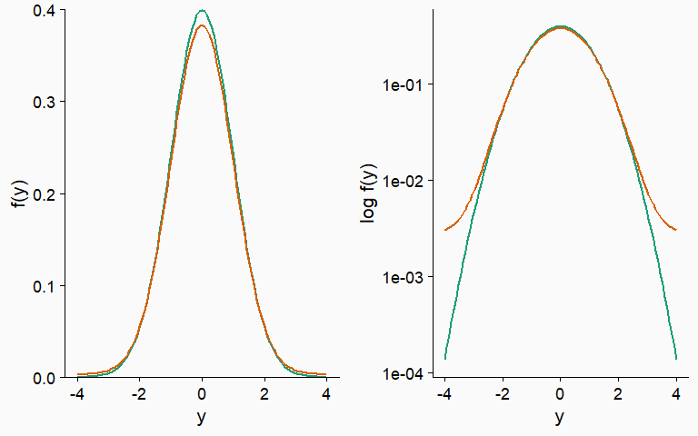
Précision et valeurs extrêmes
Exemple
.pull-left[
## Warning: Using `size` aesthetic for lines was deprecated in ggplot2 3.4.0. ## ℹ Please use `linewidth` instead. ## This warning is displayed once every 8 hours. ## Call `lifecycle::last_lifecycle_warnings()` to see where this warning was ## generated.

Slide 10
]
.pull-right[
Courbe verte: $N\left(0,1\right)$
Courbe orange: mélange de 95% suivant $N\left(0,1\right)$, 5% suivant $N\left(0,5\right)$
]

Slide 11
Précision et valeurs extrêmes
Simulons 1000 échantillons avec $n=100$ pour chaque distribution.
set.seed(82) norm_samp <- replicate(1000, rnorm(100)) # par défaut, mean = 0, sd = 1 mix_samp <- replicate(1000, rnorm(100, mean = 0, sd = c(rep(1, 95), rep(5, 5))))
–
.pull-left[
Moyenne
sd(apply(norm_samp, 2, mean))
## [1] 0.1012396
sd(apply(mix_samp, 2, mean))
## [1] 0.1524184
]
.pull-right[
Médiane
sd(apply(norm_samp, 2, median))
## [1] 0.122032
sd(apply(mix_samp, 2, median))
## [1] 0.1311463
]

Slide 12
Précision et valeurs extrêmes
Supposons qu’on compare deux groupes qui diffèrent par leur moyenne et leur médiane et que moyenne = médiane pour chacun (distribution symétrique).
–
Distribution normale: plus facile de détecter une différence significative entre moyennes (test $t$).
En présence de valeurs extrêmes: plus facile de détecter une différence entre médianes.
–
M-estimateurs: approchent l’efficacité de la moyenne pour la distribution normale tout en étant plus robustes aux valeurs extrêmes.

Slide 13
Valeurs extrêmes et régression
Modèle de régression linéaire simple
$$y=β_{0}+β_{1}x+ϵ$$
$$ϵ∼N\left(0,σ\right)$$
–
Méthode des moindres carrés
$$\sum_{i=1}^{n}{{\hat{ϵ_{i}}}^{2}}=\sum_{i}^{n}{{\left(y_{i}−\hat{β_{0}}−\hat{β_{1}}x\right)}^{2}}$$
$\hat{ϵ_{i}}$: Estimé du résidu de l’observation $i$.

Slide 14
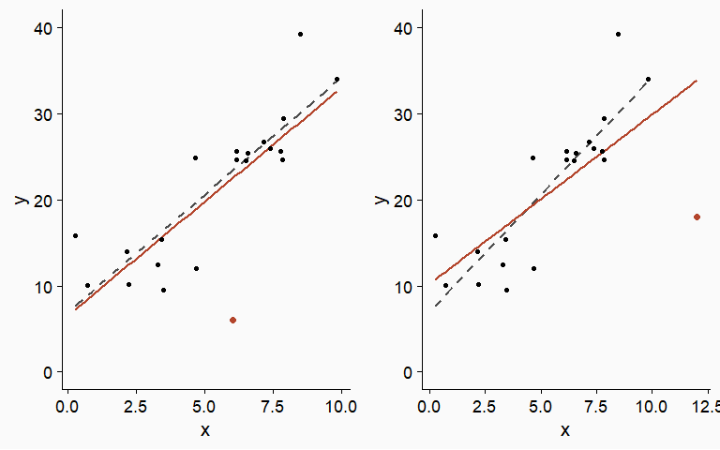
Valeurs extrêmes et régression
Observations ont plus d’influence sur la droite de régression si $\hat{ϵ_{i}}$ est élevé ou si $x_{i}$ est élevé.
Exemple: $ϵ=−20$ pour le point orangé:

Slide 15
Valeurs extrêmes et régression
Effet de levier (leverage): observations près des extrêmes de $x$ exercent une plus grande influence sur la droite de régression.
–
Distance de Cook: mesure l’influence d’une observation en tenant compte à la fois de la magnitude du résidu et de l’extrémité des prédicteurs. Une distance >1 indique une observation très influente.

Slide 16
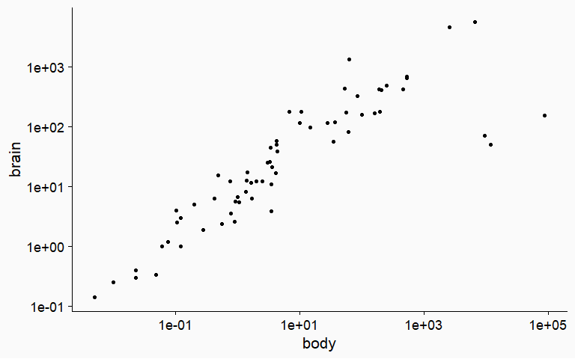
Exemple
Jeu de données Animals2 inclus avec le package robustbase: masse du cerveau d’espèces animales (brain, en g) en fonction de leur masse corporelle (body, en kg).
.pull-left[

Slide 17
]
–
.pull-right[
Tous des mammifères sauf 3 dinosaures (points les plus à droite).
]

Slide 18
Régression linéaire
Pente de 0.59 avec l’ensemble des données.
.code50[
lm_ani <- lm(log(brain) ~ log(body), Animals2) summary(lm_ani)
## ## Call: ## lm(formula = log(brain) ~ log(body), data = Animals2) ## ## Residuals: ## Min 1Q Median 3Q Max ## -3.8592 -0.5075 0.1550 0.6410 2.5724 ## ## Coefficients: ## Estimate Std. Error t value Pr(>|t|) ## (Intercept) 2.17169 0.16203 13.40 <2e-16 *** ## log(body) 0.59152 0.04117 14.37 <2e-16 *** ## --- ## Signif. codes: 0 '***' 0.001 '**' 0.01 '*' 0.05 '.' 0.1 ' ' 1 ## ## Residual standard error: 1.172 on 63 degrees of freedom ## Multiple R-squared: 0.7662, Adjusted R-squared: 0.7625 ## F-statistic: 206.4 on 1 and 63 DF, p-value: < 2.2e-16
]

Slide 19
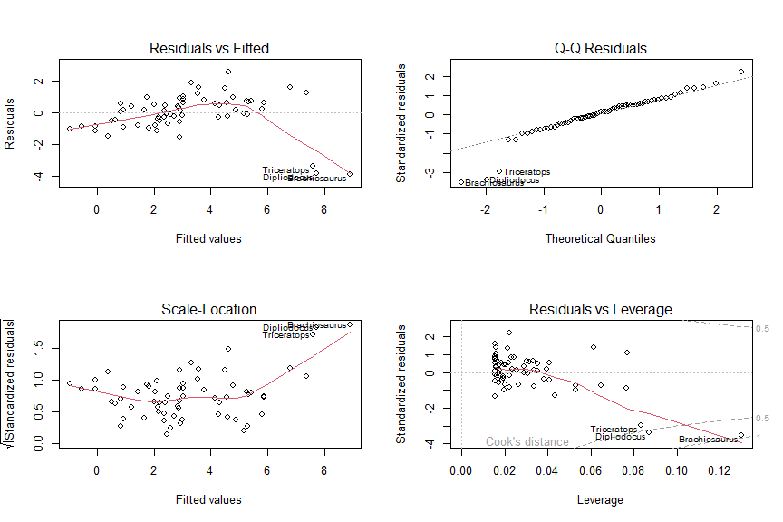
Graphiques de diagnostic

Slide 20
Ignorer les valeurs extrêmes
Pente de 0.75 si on ignore les 3 valeurs extrêmes.
.code50[
summary(lm(log(brain) ~ log(body), Animals2[-c(6,16,26),]))
## ## Call: ## lm(formula = log(brain) ~ log(body), data = Animals2[-c(6, 16, ## 26), ]) ## ## Residuals: ## Min 1Q Median 3Q Max ## -1.71550 -0.49228 -0.06162 0.43597 1.94829 ## ## Coefficients: ## Estimate Std. Error t value Pr(>|t|) ## (Intercept) 2.13479 0.09604 22.23 <2e-16 *** ## log(body) 0.75169 0.02846 26.41 <2e-16 *** ## --- ## Signif. codes: 0 '***' 0.001 '**' 0.01 '*' 0.05 '.' 0.1 ' ' 1 ## ## Residual standard error: 0.6943 on 60 degrees of freedom ## Multiple R-squared: 0.9208, Adjusted R-squared: 0.9195 ## F-statistic: 697.4 on 1 and 60 DF, p-value: < 2.2e-16
]

Slide 21
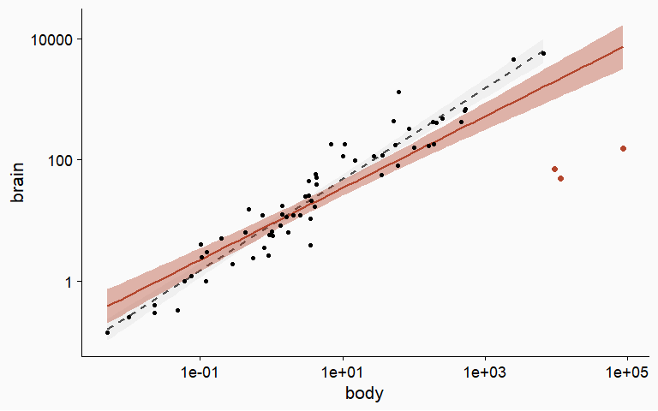
Comparaison

Slide 22
class: inverse, center, middle

Slide 23
Régression robuste avec les M-estimateurs

Slide 24
M-estimateurs
Les M-estimateurs sont des mesures de la tendance centrale qui:
offrent une meilleure robustesse aux valeurs extrêmes que la moyenne;
ont une erreur-type qui s’approche de celle de la moyenne lorsque la distribution est normale.
–
On peut les utiliser en remplacement à la moyenne dans le cadre d’un modèle de régression.

Slide 25
Méthode des moindres carrés pondérés
Dans une régression, le calcul des M-estimateurs est équivalent à donner un poids à chaque observation en fonction de son résidu, pour réduire le poids des résidus plus extrêmes.
–
Méthode des moindres carrés pondérés:
$$\sum_{i=1}^{n}{w_{i}^{2}}{\hat{ϵ_{i}}}^{2}$$
$w_{i}$ est le poids de l’observation $i$.

Slide 26
M-estimateurs
.pull-left[
Méthode de Huber
$w_{i}=1$, si $|\hat{ϵ_{i}}|≤k$
$w_{i}=k/|\hat{ϵ_{i}}|$, si $|\hat{ϵ_{i}}|>k$
Choix habituel: $k=1.345\hat{σ}$
]
–
.pull-right[
Bipoids de Tukey
$w_{i}={\left(1−{\left(\hat{ϵ_{i}}/k\right)}^{2}\right)}^{2}$, si $|\hat{ϵ_{i}}|≤k$
$w_{i}=0$, si $|\hat{ϵ_{i}}|>k$
Choix habituel: $k=4.685\hat{σ}$
]

Slide 27
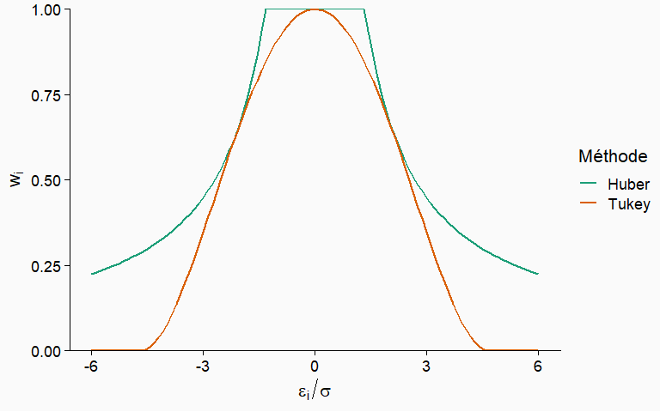
Poids en fonction des résidus

Slide 28
Régression avec les M-estimateurs
Algorithme itératif (iterative reweighted least squares)
À partir d’une valeur initiale pour chaque coefficient, calculer les résidus et les poids.
–
Ré-estimer les coefficients en minimisant la somme des carrés des résidus pondérés, puis réviser la valeur des résidus et des poids selon ces nouveaux coefficients.
–
Répéter l’étape précédente jusqu’à ce que les poids demeurent stables.

Slide 29
Régression avec les M-estimateurs
Le bipoids de Tukey est plus résistant aux valeurs extrêmes avec grand effet de levier, mais son résultat dépend des valeurs initiales choisies.
–
Méthode MM: régression avec un M-estimateur, où les valeurs initiales sont basées sur une autre méthode robuste.
Méthode MM avec bipoids de Tukey: choix par défaut de la fonction lmrob du package robustbase.

Slide 30
Application dans R
.code50[
lmrob_ani <- lmrob(log(brain) ~ log(body), Animals2) summary(lmrob_ani)
## ## Call: ## lmrob(formula = log(brain) ~ log(body), data = Animals2) ## \--> method = "MM" ## Residuals: ## Min 1Q Median 3Q Max ## -5.56235 -0.52597 -0.04378 0.46510 1.98894 ## ## Coefficients: ## Estimate Std. Error t value Pr(>|t|) ## (Intercept) 2.11749 0.09146 23.15 <2e-16 *** ## log(body) 0.74603 0.02065 36.12 <2e-16 *** ## --- ## Signif. codes: 0 '***' 0.001 '**' 0.01 '*' 0.05 '.' 0.1 ' ' 1 ## ## Robust residual standard error: 0.721 ## Multiple R-squared: 0.9229, Adjusted R-squared: 0.9217 ## Convergence in 8 IRWLS iterations ## ## Robustness weights: ## 3 observations c(6,16,26) are outliers with |weight| = 0 ( < 0.0015); ## 10 weights are ~= 1. The remaining 52 ones are summarized as ## Min. 1st Qu. Median Mean 3rd Qu. Max. ## 0.4269 0.8956 0.9512 0.9092 0.9829 0.9986
]

Slide 31
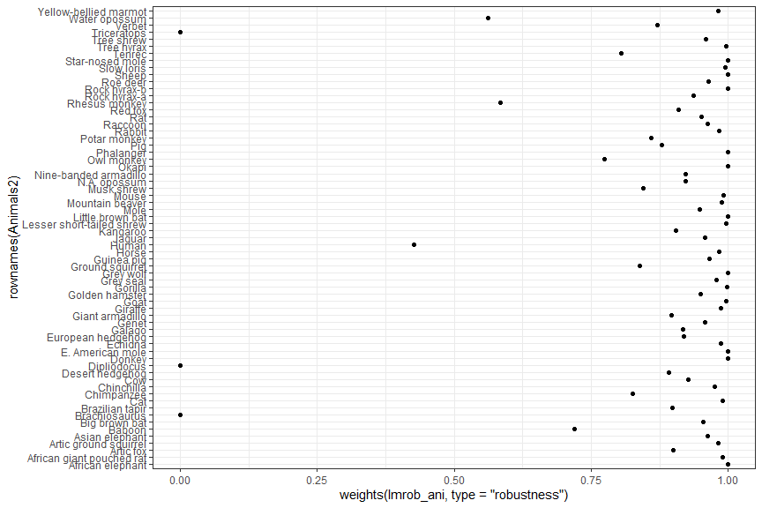
Visualiser les poids
.code50[
ggplot(data = NULL, aes(x = rownames(Animals2), y = weights(lmrob_ani, type = "robustness"))) + geom_point() + coord_flip() + # inverse la position des axes x et y theme_bw()

Slide 32
]

Slide 33
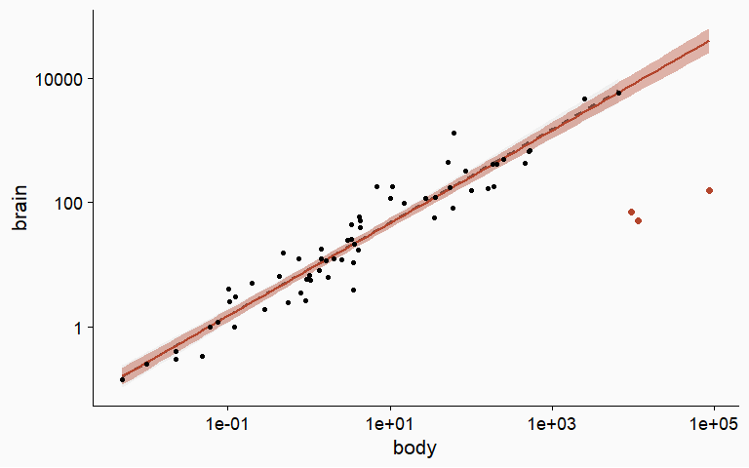
Comparaison

Slide 34
Extension aux modèles généralisés
Fonction glmrob dans robustbase: méthodes semblables aux M-estimateurs pour produire des estimés robustes des coefficients de modèles linéaires généralisés (GLM).

Slide 35
class: inverse, center, middle

Slide 36
Régression $t$

Slide 37
Régression robuste paramétrique
La régression robuste basée sur les M-estimateurs ne suppose pas une distribution spécifique des résidus autour de la valeur attendue de $y$.
–
Certaines approches de modélisation (ex.: maximum de vraisemblance, modèles bayésiens) requièrent de spécifier la distribution de chaque variable aléatoire.
–
La distribution $t$ de Student est semblable à la normale, mais prévoit davantage de valeurs extrêmes.

Slide 38
Distribution $t$
Plus souvent utilisée pour représenter la distribution de la moyenne d’un échantillon, $\overset{‾}{x}$, si l’écart-type de la population est inconnue.
–
$$t=\frac{\overset{‾}{x}−μ}{s/\sqrt{n}}$$
La statistique $t$ suit une distribution $t$ avec $n−1$ degrés de liberté.
–
Même à variance égale, la distribution $t$ assigne une probabilité plus grande aux valeurs extrêmes que la distribution normale.

Slide 39
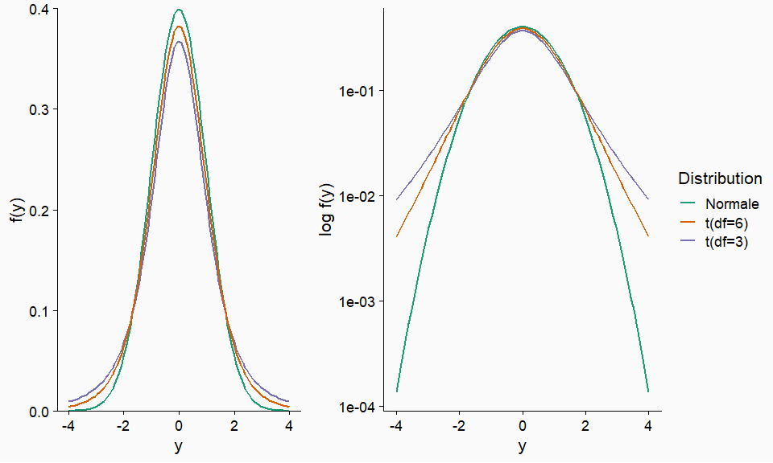
Distribution $t$

Slide 40
Régression $t$
La distribution $t$ peut aussi représenter la variation résiduelle d’un modèle où on veut prévoir davantage de valeurs extrêmes qu’une distribution normale.
–
Modèle de régression $t$:
$$y=β_{0}+β_{1}x+...+ϵ$$
$$ϵ/σ∼t\left(ν\right)$$
–
Fonction tlm du package hett dans R.

Slide 41
Régression $t$
.code50[
library(hett) treg <- tlm(log(brain) ~ log(body), data = Animals2, estDof = TRUE) summary(treg)
## Location model : ## ## Call: ## tlm(lform = log(brain) ~ log(body), data = Animals2, estDof = TRUE) ## ## Residuals: ## Min 1Q Median 3Q Max ## -5.415e+00 -5.039e-01 -8.369e-07 5.181e-01 2.067e+00 ## ## Coefficients: ## Estimate Std. Error t value Pr(>|t|) ## (Intercept) 2.07829 0.09628 21.59 <2e-16 *** ## log(body) 0.73653 0.02447 30.11 <2e-16 *** ## --- ## Signif. codes: 0 '***' 0.001 '**' 0.01 '*' 0.05 '.' 0.1 ' ' 1 ## ## (Scale parameter(s) as estimated below) ## ## ## Scale Model : ## ## Call: ## tlm(lform = log(brain) ~ log(body), data = Animals2, estDof = TRUE) ## ## Residuals: ## Min 1Q Median 3Q Max ## -2.4484 -1.9795 -0.1566 1.2246 4.9181 ## ## Coefficients: ## Estimate Std. Error z value Pr(>|z|) ## (Intercept) -1.2244 0.2745 -4.461 8.17e-06 *** ## --- ## Signif. codes: 0 '***' 0.001 '**' 0.01 '*' 0.05 '.' 0.1 ' ' 1 ## ## (Scale parameter taken to be 2 ) ## ## ## Est. degrees of freedom parameter: 2.071194 ## Standard error for d.o.f: 0.6678805 ## No. of iterations of model : 8 in 0 ## Heteroscedastic t Likelihood : -86.3654
]

Slide 42
class: inverse, center, middle

Slide 43
Régression quantile

Slide 44
Quantiles d’une distribution
$q_{p}$, le quantile associé à une probabilité $p$, est défini par l’équation:
$$P\left(y≤q_{p}\right)=p$$
–
Par exemple, $q_{0.5}$ est la médiane, $q_{0.25}$ est le premier quartile, $q_{0.3}$ est le troisème décile, etc.
–
Comme la médiane, les quantiles sont robustes aux valeurs extrêmes, mais leur point de rupture diminue à mesure que $p$ s’approche de 0 ou 1.

Slide 45
Régression quantile
Plutôt que de modéliser la moyenne de $y$ en fonction de prédicteurs, la régression quantile modélise un ou plusieurs quantiles de $y$ en fonction des mêmes prédicteurs.

Slide 46
Applications de la régression quantile
Régression robuste aux valeurs extrêmes
–
Modéliser une variable réponse dont la variance n’est pas homogène

Slide 47
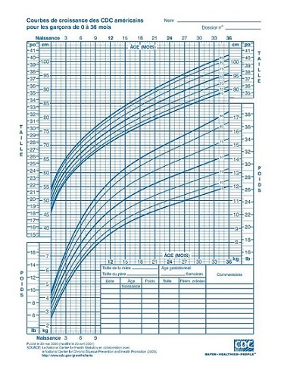
Exemple: Courbes de croissance d’enfants

Slide 48
Applications de la régression quantile
Régression robuste aux valeurs extrêmes
Modéliser une variable réponse dont la variance n’est pas homogène
Représenter un cas où un prédicteur influence les extrêmes de la distribution davantage que son centre (ex.: facteur limitant)

Slide 49
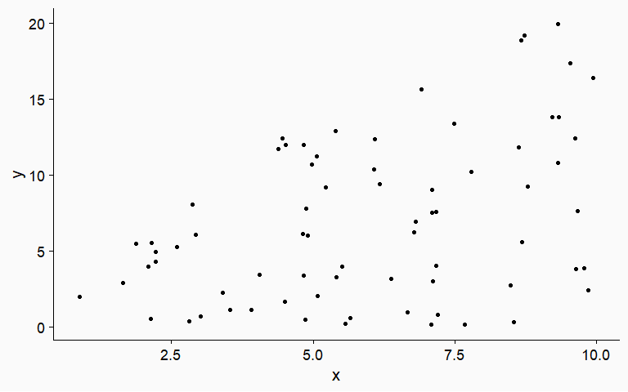
Exemple: Facteur limitant

Slide 50
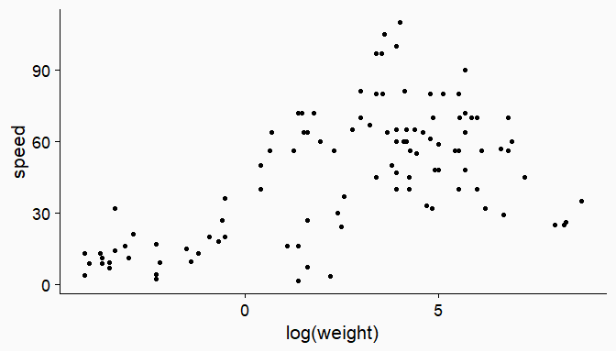
Exemple: Vitesse de course de mammifères
Jeu de données Mammals inclus avec le package quantreg. Vitesse maximale connue d’espèces de mammifères (speed, en km/h) en fonction du poids (weight).
.code60[
library(quantreg) data(Mammals) ggplot(Mammals, aes(x = log(weight), y = speed)) + geom_point()

Slide 51
]

Slide 52
Régression quantile avec quantreg
Fonction rq: régression linéaire par quantile.
–
Formule spécifiée comme dans lm.
–
Ajout d’un argument tau décrivant quels quantiles modéliser.
qreg <- rq(speed ~ log(weight), tau = c(0.10, 0.25, 0.5, 0.75, 0.9), data = Mammals)

Slide 53
Régression quantile avec quantreg
.code50[
summary(qreg)
## ## Call: rq(formula = speed ~ log(weight), tau = c(0.1, 0.25, 0.5, 0.75, ## 0.9), data = Mammals) ## ## tau: [1] 0.1 ## ## Coefficients: ## coefficients lower bd upper bd ## (Intercept) 13.30752 8.74691 14.56745 ## log(weight) 2.34755 1.62337 3.26536 ## ## Call: rq(formula = speed ~ log(weight), tau = c(0.1, 0.25, 0.5, 0.75, ## 0.9), data = Mammals) ## ## tau: [1] 0.25 ## ## Coefficients: ## coefficients lower bd upper bd ## (Intercept) 20.81692 18.62656 23.71090 ## log(weight) 3.84176 3.32131 5.06629 ## ## Call: rq(formula = speed ~ log(weight), tau = c(0.1, 0.25, 0.5, 0.75, ## 0.9), data = Mammals) ## ## tau: [1] 0.5 ## ## Coefficients: ## coefficients lower bd upper bd ## (Intercept) 31.19403 28.66333 33.18496 ## log(weight) 5.54939 4.68512 5.95244 ## ## Call: rq(formula = speed ~ log(weight), tau = c(0.1, 0.25, 0.5, 0.75, ## 0.9), data = Mammals) ## ## tau: [1] 0.75 ## ## Coefficients: ## coefficients lower bd upper bd ## (Intercept) 41.69078 38.59558 59.42984 ## log(weight) 6.93824 2.56935 7.93761 ## ## Call: rq(formula = speed ~ log(weight), tau = c(0.1, 0.25, 0.5, 0.75, ## 0.9), data = Mammals) ## ## tau: [1] 0.9 ## ## Coefficients: ## coefficients lower bd upper bd ## (Intercept) 55.82662 49.74724 83.80662 ## log(weight) 7.10732 -3.05803 11.32294
]

Slide 54
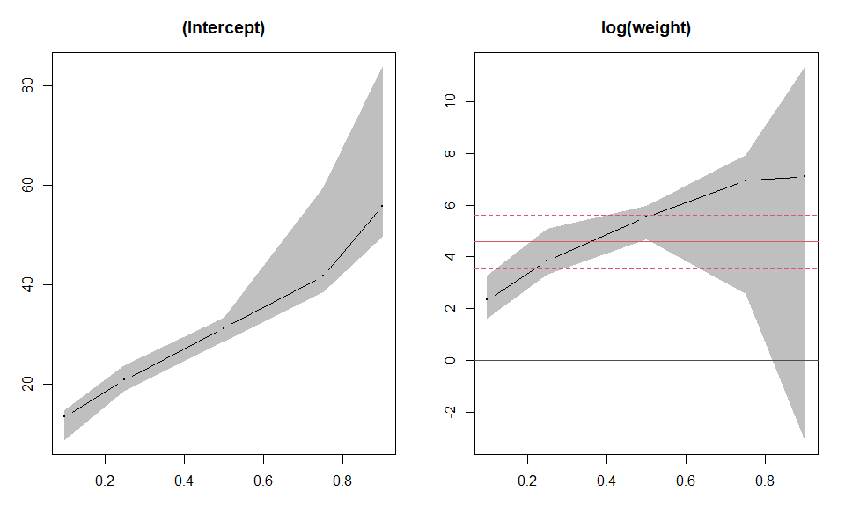
Visualisation des estimés par quantile
.code60[
plot(summary(qreg), mfrow = c(1, 2))

Slide 55
]

Slide 56
Prédictions des quantiles
qpred <- predict(qreg) head(qpred)
## [,1] [,2] [,3] [,4] [,5] ## [1,] 33.73009 54.23840 79.47103 102.05010 117.65681 ## [2,] 32.77824 52.68070 77.22095 99.23689 114.77505 ## [3,] 32.10289 51.57549 75.62449 97.24088 112.73040 ## [4,] 30.31373 48.64753 71.39507 91.95297 107.31363 ## [5,] 27.37280 43.83471 64.44300 83.26100 98.40985 ## [6,] 27.05933 43.32171 63.70199 82.33453 97.46080

Slide 57
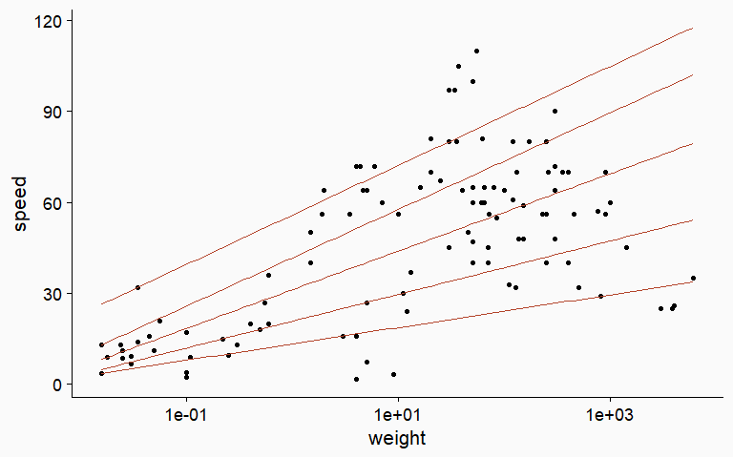
Visualiser les droites de régression
.code60[
ggplot(Mammals, aes(x = weight, y = speed)) + geom_point() + geom_quantile(quantiles = c(0.1, 0.25, 0.5, 0.75, 0.9), color = "#b3452c") + scale_x_log10()

Slide 58
]

Slide 59
Résumé
La moyenne et la variance sont sensibles aux valeurs extrêmes.
–
Pour une régression linéaire, l’influence d’une observation augmente si son résidu est grand (valeur extrême de $y$) ou si elle a un grand effet de levier (valeur extrême de $x$). La distance de Cook mesure l’effet combiné de ces deux facteurs.
–
La régression robuste basée sur les M-estimateurs (fonction lmrob du package robustbase) produit des estimés presque aussi précis que la régression linéaire si les suppositions de celle-ci sont respectées, tout en étant beaucoup moins sensibles à la présence de quelques valeurs extrêmes.

Slide 60
Résumé
La distribution $t$ offre une méthode paramétrique pour représenter une variable comportant davantage de valeurs extrêmes que la distribution normale.
–
La fonction tlm du package hett ajuste un modèle de régression linéaire où la réponse suit une distribution $t$ plutôt que normale autour de sa valeur moyenne.
–
La régression quantile modélise l’effet d’un prédicteur sur différents quantiles de la distribution de la réponse.

Slide 61
Références
Fox, J. (2002) Robust Regression. Appendix to An R and S-PLUS Companion to Applied Regression. Sage Publications, Thousands Oaks, USA.
Cade, B.S. et Noon, B.R. (2003) A gentle introduction to quantile regression for ecologists. Frontiers in Ecology and the Environment 1: 412–420.

